Slide 1
第 9章 IIR数字滤波器
9.1 IIR数字滤波器的主要特征
9.2 低通模拟滤波器的设计
9.3 双线性变换
9.4 低通IIR滤波器设计
9.5 带通、高通和带阻 IIR 滤波器

Slide 2
第 9 章 IIR数字滤波器
本章学习要求
掌握IIR滤波器的基本概念
掌握双线性变换实现模拟滤波器转换到数字滤波器
掌握低通巴特沃斯滤波器设计方法
了解将低通滤波器转换为高通、带通、带阻滤波器的方法

Slide 3
专业词汇
infinite impulse response filter(IIR)
无限脉冲响应滤波器
bilinear transformation 双线性变换
prewarping equation 预扭曲方程
Butterworth filter 巴特沃斯滤波器
Chebyshev Type I filter 切比雪夫I 型滤波器
Chebyshev Type II filter 切比雪夫II 型滤波器
elliptic filter 椭圆滤波器
Impulse invariance method 脉冲响应不变法

Slide 4
9.1 IIR滤波器的主要特征
滤波器新的输出，和过去的输出及过去的输入和现在
输入有关。
差分方程
传递函数

Slide 5
一般有
由于H(z)的分母是一个多项式，因此IIR数字滤波器的极点
不一定在 平面的单位圆内，也就是说设计的IIR数字滤波器
不能确保是稳定的，必须进行稳定性检验通过后方能使用。
同时IIR滤波器很难实现线性相位，也就是IIR滤波器会产生
相位失真，但实现某种性能要求时比FIR滤波器所需要的系数少
IIR滤波器的设计思路与FIR 滤波器不同，设计递归滤波器
的方法是选择具有待求特性的原型模拟滤波器，然后将其转换
为数字滤波器。

Slide 6
9.2 模拟低通滤波器设计
在连续域中，滤波器用 s 而不用 z 来描述。简单模拟低
通滤波器的传递函数为
令s=jw，得到滤波器的频率响应
该滤波器的幅度响应值为
ω↑↑ |H(jω)|→0
ω↓↓ |H(jω)|→1
具有低通特性
ω=1rad/s

Slide 7
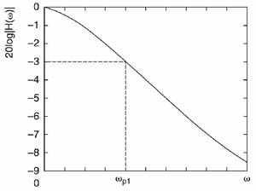
即：
该低通滤波器的截止频率
其带宽固定不变。为使滤波器更通用，将滤波器的传递函数
修改为
ω_{c}
该滤波器的带宽为ω_{P1}

Slide 8
通常模拟滤波器类型包括：巴特沃斯、切比雪夫Ⅰ型、
切比雪夫Ⅱ型和椭圆滤波器等。
图10.4
返回

Slide 9
巴特沃斯型：滤波器的幅频响应在通带内最为平坦，并且单
调变化，滤波器在过渡带的衰减较快，频率选择性较好，但
相频响应曲线非线性，会导致相位失真。

Slide 10
切比雪夫Ⅰ型：滤波器的幅频响应在通带内有波纹(大小由参
数ε控制），当阶数大于1时，其比同阶次的巴特沃斯滤波器
滚降更快，频率选择性更好；且通带内的波动越大，则滤波
器的频率选择性越好，但相频响应特性更差。

Slide 11
切比雪夫Ⅱ型：滤波器的幅频响应在通带内平坦，阻带内有
波纹，同样是由参数 ε控制阻带内的波纹大小

Slide 12
椭圆滤波器：其幅频响应在通带和阻带都存在波纹。与其它
滤波器相比，实现同样技术指标椭圆滤波器所需阶数最低

Slide 13
巴特沃斯模拟低通滤波器
基本概念
巴特沃斯模拟低通滤波器（BW型模拟低通滤波器）的平
方幅频响应定义为：
式中N 为滤波器阶数， N越高，滤波器滚降越快，选频特性
越好； ω_{c}为模拟低通滤波器的截止频率。

Slide 14
图9-7给出三种巴特沃斯低通滤波器的幅频响应曲线
曲线随频率单调下降，随着滤波器的阶数N 的增加，滤波器
越接近理想滤波器特性，滤波器的滚降越快，频率选择性越好。
这种规律也适用于其他逼近特性的滤波器。

Slide 15
图9-8给出了 三种巴特沃斯低通滤波器的相频响应曲线
巴特沃斯低通滤波器的相频响应特性是非线性的，因此不同频率的信号通过滤波器后会有不同的相移，而且随着阶数 N的增加，相频响应的线性度变差，相频特性变差

Slide 16
巴特沃斯模拟低通滤波器的设计步骤
（1）根据滤波器的技术指标ω_{p1} (模拟滤波器通带边缘频率）、ω_{s1} （模拟滤波器阻带边缘频率）、A_{p} （通带衰减）、A_{s} （阻带衰减），由下式（9-22）确定滤波器的阶数 N；
(2) 由下列公式确定ω_{c}
按上式（9-23）取值，设计得到的滤波器在通带正好满足技术指标，在阻带可能存在裕量。

Slide 17
巴特沃斯模拟低通滤波器的设计步骤
按上式（9-24）取值，设计得到的滤波器在阻带正好满足技术指标，在通带可能存在裕量。
一般截止频率按下式（9-25）取值，可以确保设计得到的巴特沃斯滤波器模拟低通滤波器在通带和阻带均满足技术指标。

Slide 18
（3）由下式(9-27)计算平面左半平面的N个极点
（4）由下式(9-28)确定滤波器的传递函数

Slide 19
例9-1、试设计一巴特沃斯模拟低通滤波器，满足以下技术
指标要求：
解：按上面介绍的设计步骤执行：
（1）由式(9-22)确定该滤波器的阶数
取N=3
（2）将 代入式（9-23）得

Slide 20
（3）由式（9-27）计算出3个s平面左半平面的极点为：
（4）由式(9-28)确定滤波器的传递函数 H(s)为:

Slide 21
设计的巴特沃斯模拟低通滤波器的幅频响应如图9-9所示。
该滤波器在通带的最大衰减为3dB,刚好满足设计指标要求，
在阻带的最小衰减约为23dB,存在裕量。

Slide 22
9.3 双线性变换
基本原理
双线性变换为模拟滤波器和数字滤波器之间的转换提供了一
种方法。其解决了脉冲响应不变法中 s平面与 z平面的映射关系
存在多值性的问题。
转换思路是先将 s平面限定在宽度为 的频带内，以确保
s平面与 z平面的映射为单值映射，这样就消除了频谱混叠
现象，如图9-18所示。

Slide 23
图9-18 双线性变换法的映射关系

Slide 24
9.3 双线性变换
双线性变换定义式为：
z用 e^{jΩ} 代替，对上面公式的右边进行整理可得
由欧拉恒等式可进一步整理为：

Slide 25
令双线性变换定义式的左边s=jω，可推得
由预扭曲方程可知，
数字频率 Ω 范围 0~π 弧度
模拟频率 ω 范围 0~∞弧度/秒
逆双线性变换为：
预扭曲方程

Slide 26
下图给出了数字频率 Ω 和模拟频率 ω 之间的关系
真实的模拟频率ω与数字频率Ω之间应为线性关系，双线
性变换式对应的二者关系为非线性，扭曲了模拟频率ω
与数字频率 Ω之间的真实关系

Slide 27
当 Ω很小时，这种扭曲较小可以忽略，随着 Ω增大，扭曲逐
渐增大则会导致转换得到的数字滤波器的技术指标不满足设
计要求，因此设计中必须考虑消除扭曲影响的问题，即需在
模拟滤波器设计中提前对技术指标进行预扭曲补偿。
首先将数字滤波器的设计指标利用公式
预扭曲为对应模拟滤波器的设计指标，然后针对预扭曲后的
指标设计模拟滤波器，再通过双线性变换公式将设计好的模
拟滤波器的传递函数 转换为数字滤波器的传递函数 。

Slide 28
由下图可见，未进行预扭曲处理，直接由模拟低通滤波器原型进行双线性变换得到的数字低通滤波器，其截止频率与原模拟滤波器有差异，而先通过预扭曲处理后，再进行双线性变换得到的数字低通滤波器，其截止频率与原模拟滤波器的截止频率保持一致。

Slide 29
利用双线性变换法设计数字低通滤波器的步骤
(1)由下式（9-46）将数字滤波器的频率指标Ω_{p1}、Ω_{s1} 转换为模拟滤波器的频率指标 ω_{p1、} ω_{s1}
(2)设计通带边缘频率 ω_{p1}、通带衰减 A_{p}、阻带边缘频率 ω_{s1}、阻带衰减A_{s} 的模拟滤波器；
(3)对于低阶滤波器，利用双线性变换 将模拟滤波器的传递函数H(s) 转换为数字滤波器的传递函数 H(z)；
对于高阶滤波器，利用 将模拟滤波器的幅频响应 转换为数字滤波器的幅频响应

Slide 30
注意：
如果给出的滤波器设计指标形式为：通带边缘频率 f_{p1}Hz、阻带边缘频率f_{s1}Hz 、通带波纹δ_{p}、阻带波纹δ_{s}，则需先进行相应指标参数的转换。
用式Ω=2πf/f_{s} 把由Hz表示的待求边缘频率转成由弧度表
示的数字频率，得到 Ω_{p1}和Ω_{s1；}
通带波纹和阻带波纹指标的转换：

Slide 31
例9-5 利用双线性变换法设计一个满足下列技术指标的巴特
沃斯低通数字滤波器，采样间隔为 Ts。
解：（1）将数字低通滤波器的频率技术指标转换为模拟低通滤波器的频率技术指标：
（2）设计满足技术指标要求的巴特沃斯模拟低通滤波器
取N=1

Slide 32
由式（9-27）计算出1个s平面左半平面的极点为：
由式（9-28）得到模拟低通滤波器的传递函数为：
（3）利用双线性变换法求出数字低通滤波器的传递函数

Slide 33
由例9-5的设计过程可知，采样间隔Ts 在设计过程中将被抵消，即 对最终的设计结果没有影响。设计得到的巴特沃斯数字低通滤波器的幅频响应如图9-20所示。

Slide 34
例 利用双线性变换法设计一个满足下列技术指标的巴特
沃斯低通数字滤波器，采样频率为8000Hz。
解：（1）将数字低通滤波器的频率技术指标转换为模拟低通滤波器的频率技术指标：
（2）设计满足技术指标要求的巴特沃斯模拟低通滤波器
取N=11

Slide 35
高阶滤波器，求取其传递函数困难，其幅频响应表达式形式
简单，为：
（3）利用 求出数字低通滤波器的幅频响应

Slide 36
课堂练习
1、滤波器要求满足以下要求：低通、通带边缘频率1.8kHz、阻带边缘频率2.3kHz、通带波纹0.292、阻带波纹0.00631，采样频率8kHz，分别设计：
（1）FIR滤波器
（2）巴特沃斯IIR滤波器

Slide 37
解：（1）FIR低通滤波器
该滤波器的过渡带宽度 =2.3k-1.8k=500Hz
（1）按照下式选择滤波器通带边缘频率：
（2）计算
并得到理想低通滤波器的脉冲

Slide 38
（3）选择窗函数。
由于阻带衰减
查表8-1可知可选择汉宁窗，用表中N的公式计算所需窗的长度
选择奇数项N=55，窗函数为
（4）对于 ，计算有限脉冲响应
（5）将脉冲响应右移27，使该滤波器为因果系统。

Slide 39
（2）巴特沃斯IIR低通滤波器
将滤波器的技术指标进行转换：
（2）设计满足技术指标要求的巴特沃斯模拟低通滤波器
取N=13

Slide 40
其幅频响应表达式形式：
（3）利用 求出数字低通滤波器的幅频响应

Slide 41
9.5 带通、高通和带阻 IIR 滤波器
带通、高通、带阻IIR滤波器的设计要先设计对应的
模拟滤波器，然后通过模拟域与数字域的转换（双线性
变换）获得。
找出具有待求特性和通带边缘频率的低通模拟滤波器原型
将低通模拟滤波器转换为高通、带通或带阻模拟滤波器
应用双线性变换将模拟滤波器转换为数字滤波器

Slide 42
高通、带通或带阻模拟滤波器的设计，可以通过下图所示的
设计过程实现。首先通过频率转换将待设计的非低通滤波器
的技术指标转换为模拟低通原型的技术指标，然后设计相应
的低通原型滤波器，最后通过复频率转换将低通原型的传递
函数转换成待设计的非低通模拟滤波器的传递函数。

Slide 43
复频率转换关系可参考下表执行
转换类型 | 复频率转换 | 传递函数 | 注释
原型低通 高通
原型低通
带通
原型低通
带阻
注：频率指标均需先进行预扭曲处理

Slide 44
例 （1）设计一个满足下列技术指标的巴特沃斯低通模拟滤波器，采样间频率为fs=2000Hz。
（2）利用（1）设计结果作为低通滤波器原型，设计f_{pH}=150Hz的高通数字滤波器。

Slide 45
解：（1）设计巴特沃斯I低通滤波器
将滤波器的技术指标进行转换：
取N=1

Slide 46
得到模拟低通滤波器的传递函数为：
（2）将其转换为高通滤波器
高通模拟滤波器传递函数为：
利用双线性变换转换为数字滤波器的传递函数为

Slide 47
IIR滤波技术的一个应用就是产生和恢复用于按键电话机的双音多频信号（DTMF)
每当按下一个按键时，产生一对音频信号。其中一个信号对按键的行编码，另一个信号对列编码。构成双音多频信号对的单音可以通过在IIR滤波器上加一个脉冲函数来产生。
Y(z)=H(z)X(z)
如X(z)=1,则Y(z)=H(z) ,Y(Ω)= H(Ω)
即：输出信号的频谱与滤波器的频率响应一样

Slide 48
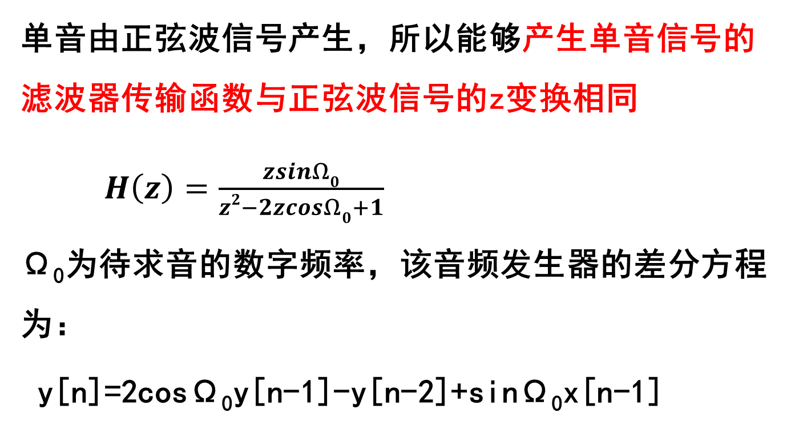

Slide 51
例 设计滤波器产生一个1209Hz的单音信号，采样频率为8kHz。
a.画出滤波器形状
b.求出滤波器的脉冲响应
c.画出脉冲响应的幅度频谱
解：
a.需要的数字频率
Ω=2πf/fs=2π(1209/8000)=0.9405弧度
信号发生器的差分方程为：
y[n]=1.1642y[n-1]-y[n-2]+0.8131x[n-1]

Slide 52
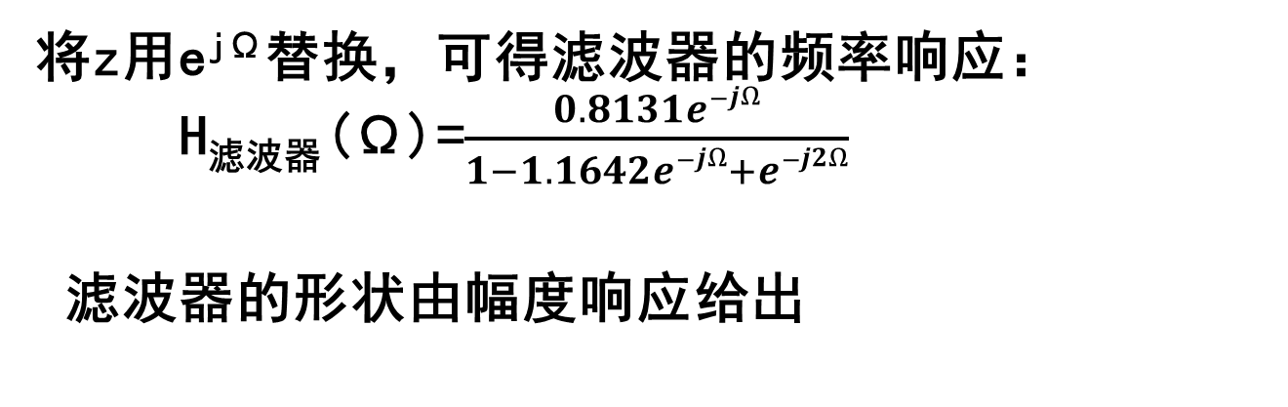

Slide 53
b. 用h[n]和δ[n]分别代替差分方程中的y[n]和x[n]，脉冲响应为：
h[n]=1.1642h[n-1]-h[n-2]+0.8131δ[n-1]

Slide 54
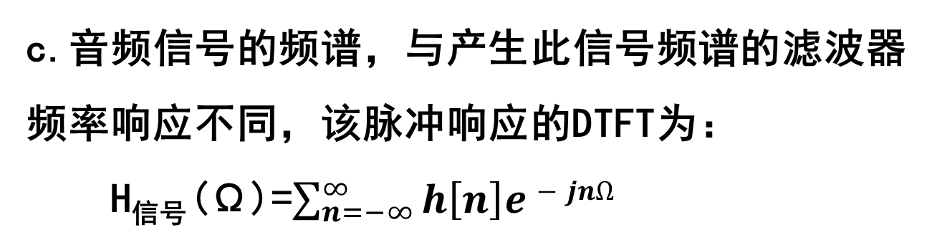

Slide 55
按键电话的双音信号可由两个IIR滤波器产生

Slide 56
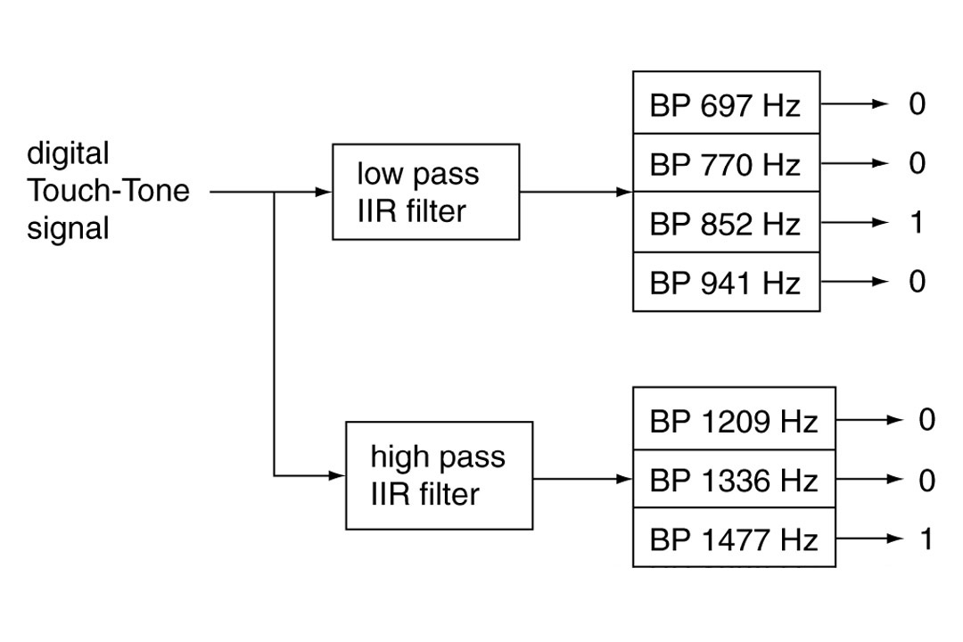
由DTMT发生器产生的双频信号要由接收机解码

